Slide 1
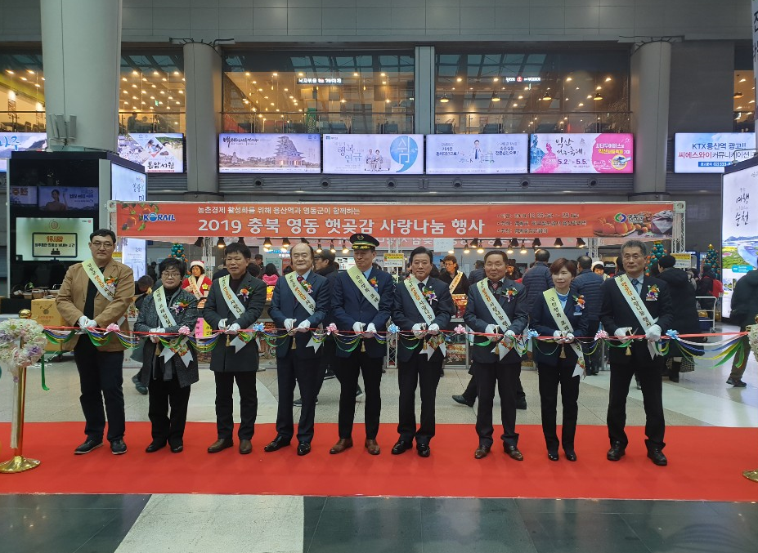
산림과
Notes:
1
먼저, 지금의 옥천입니다.

Slide 2
4-1. 2020년 영동곶감축제
1.3.(목)~1.5.(토) (3일간) / 영동하상주차장 일원
영동곶감 등 우수농특산물 판매, 시식 및 체험프로그램 운영
4-2. 2020년 영동햇곶감 대도시 판매행사(2차)
1.9.(목)~1.11.(토) (3일간) / 서울 용산역 / 8개농가
영동햇곶감 판매, 홍보 및 이벤트 행사
4-3. 2020년 제1차 소나무재선충병 항공예찰 방제
1. 17.(금) / 양산, 용산, 심천, 학산 / 300ha
소나무재선충병 발생지 인접지역 정밀 예찰
4-4. 도시림 등 조성 관리 계획 수립 용역
2020년 1월 ~ 4월 / 65,000천원
도시림 등의 조성 관리 계획 용역 1식
❍
Notes:
2

